Slide 1

資料結構-作業3

Slide 2
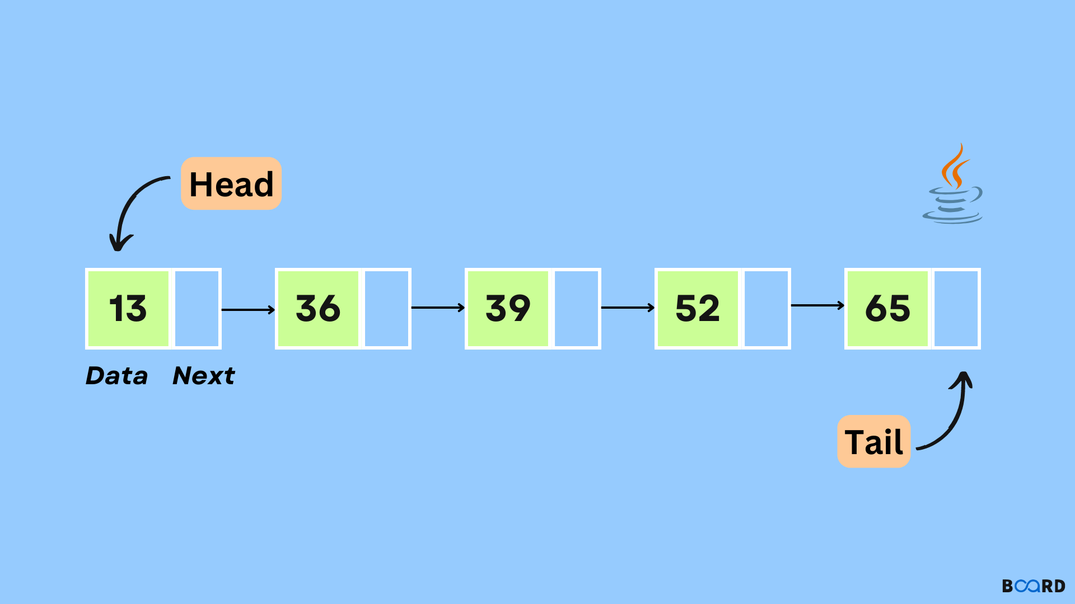
Linked List 鏈結串列
Head：資料起始
Tail :尾端通常只向null
欄位
Data：資料
Next：下一個資料的位址

Slide 3
背景
請設計一個成績系統(MyScoreList.java)。
這個成績系統是利用鏈結串列(linked list)來儲存資料。
系統先從資料檔讀入數筆資料後讓使用者輸入資料來進行成績的處理。

Slide 4
任務
程式一開始先將你的班級、學號、姓名印在螢幕上再完成下述的功能。(5%)
系統一開始先將資料檔 scoreData.txt 讀入一個鏈結串列，假設每一筆學生姓名均不同。
該資料檔中每一行代表一筆學生資料，包含
學生姓名(字串)(大小寫不分)
總學分(整數)
平均分數(整數)
讀入一行資料即產生一個Score物件，再將該物件放入鏈結串列。

Slide 5
要求
除了主程式(MyScoreList.java)外，你必須建立一個物件，取名為Score.java，裡面有三個資料欄位:
name (String)、 credit (int)、score(int)，另外有一些該有的方法，如:傳出資料、計算分數…等。

Slide 6
SCOREDATA.TXT
Smith | 10 | 88
White | 20 | 75
Johnson | 32 | 90
儲存位置 : "C:\scoreData.txt"

Slide 7
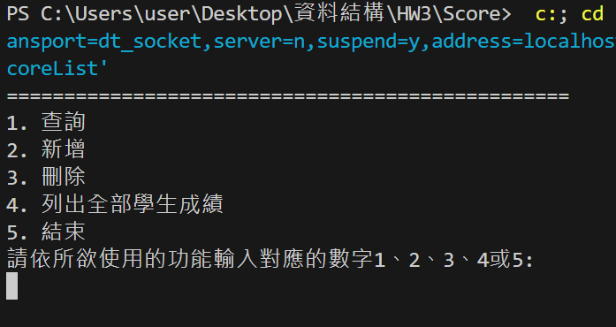
功能
讀入資料檔後，你的系統建立如下之主選單並顯示訊息
(請依所欲使用的功能輸入對應的數字1、2、3、4或5 )
指引使用者輸入數字以進行相對應功能：
1. 查詢
2. 新增
3. 刪除
4. 列出全部學生成績
5. 結束

Slide 8
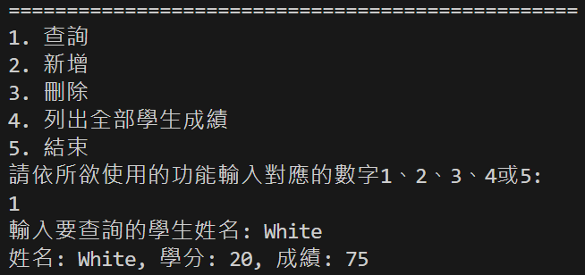
查詢 (10%)
印出訊息請使用者從鍵盤輸入學生姓名(字串)，找到該筆學生資料後印出的學生的資料。

Slide 9
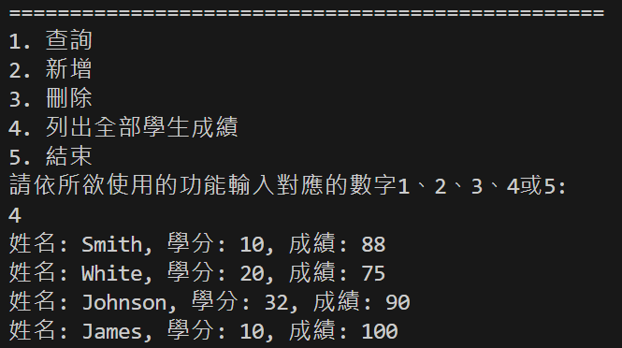
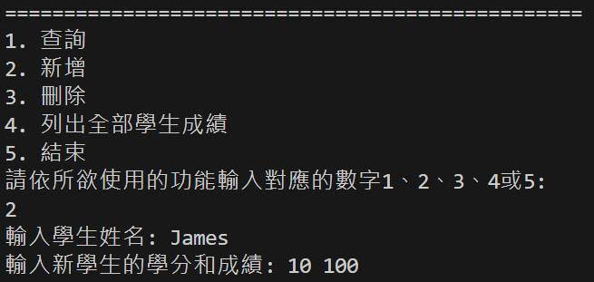
新增 (30%)
印出訊息請使用者從鍵盤輸入學生的姓名(字串)，若串列已有該筆學生資料則告訴使用者輸入學分數和分數並將該筆學生的成績更新(原來平均分數加上輸入的分數，計算方式如下)。若串列沒有該筆學生資料則告訴使用者輸入學生學分數與分數後則新增一筆資料至鏈結串列上(加在最後)。

Slide 10
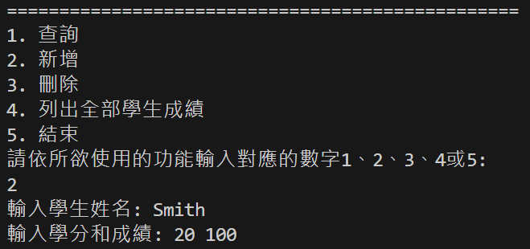
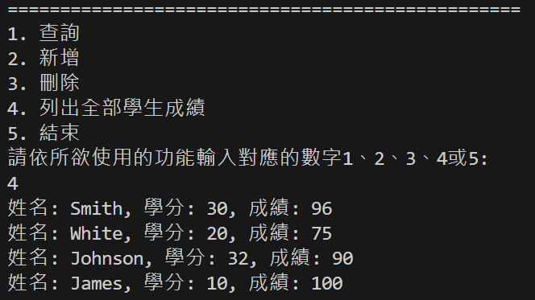
新增 (30%)
原本 :
姓名 : Smith, 學分 : 10, 成績 : 88
修改 :
姓名 : Smith, 學分 : 20, 成績 : 100
計算 :
學分 : 10 + 20 = 30
成績 : ( 88 * 10 + 100 * 20 ) / 30 = 96
結果 :
姓名 : Smith, 學分 : 30, 成績 : 96

Slide 11
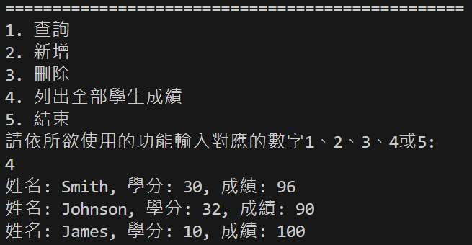
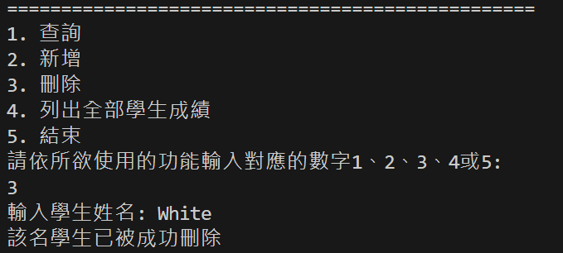
刪除 (20%)
印出訊息請使用者從鍵盤輸入學生姓名(字串)，找到該筆學生資料後印出學生的資料，接著將該筆學生從串列刪除並印出訊息告訴使用者已經刪除，若無該學生則印出訊息告訴使用者。

Slide 12
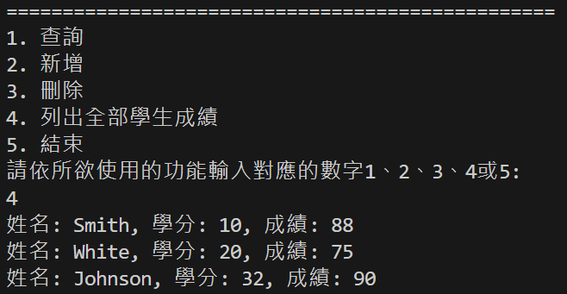
列出全部學生成績 (20%)
列出目前鏈結串列中所有的學生姓名、總學分與分數。

Slide 13
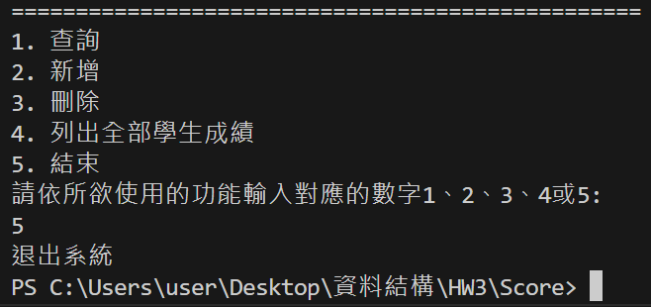
結束 (5%)
跳出系統並結束執行。

Slide 14
“可能”會用到的套件
import java.io.File;
import java.io.FileNotFoundException;
import java.util.LinkedList;
import java.util.List;
import java.io.BufferedReader;
import java.io.FileReader;
import java.util.Scanner;

Slide 15
可能會用到的方法
Integer.parseInt()
System.console().readLine()
Math.round()
.equalsIgnoreCase()
.add()
.removeIf()
Java linkedlist大全
https://www.runoob.com/java/java-linkedlist.html

